Slide 1
第三章 二阶矩过程的均方微积分
§3.1 随机变量序列的收敛性
§3.2 二阶矩随机变量空间及均方极限
§3.3 随机过程的均方极限与均方连续
§3.4 随机过程的均方导数
§3.5 随机过程的均方积分

Slide 2
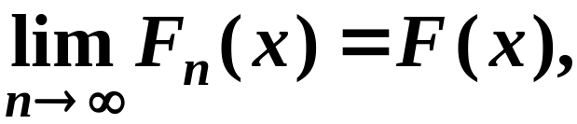
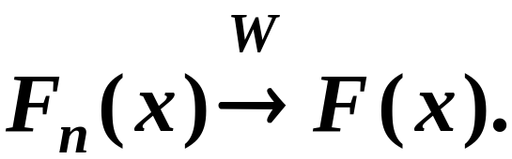
§3.1 随机变量序列的收敛性
一、分布函数弱收敛
定义3.1.1 对于分布函数列{F_{n}(x)},如果存在单调不降函数F(x),使
在F(x)的每一连续点成立,称F_{n}(x)弱收敛于F(x).
记为

Slide 3
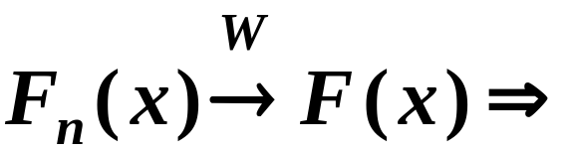
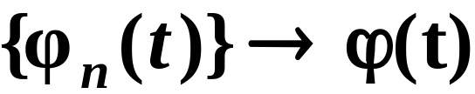
分布函数列的极限函数F(x)是有界非降函
数，但不一定是分布函数.
注
定理3.1.1 连续性定理（列维－克拉美）
正极限定理 设分布函数列{F_{n}(x)}弱收敛于某一分布函数F(x), 则相应的特征函数列收敛于特征函数，且在t 的任一有限区间内收敛是一致的.
一致成立.

Slide 4
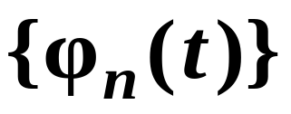

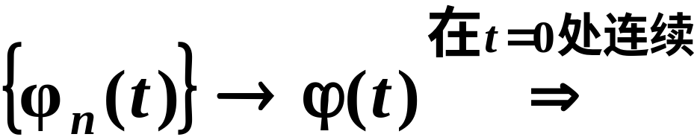
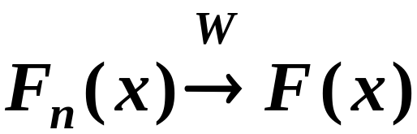
逆极限定理 设特征函数列 收敛于某一函数 , 且 在t =0 连续,则相应的分布函数列{F_{n}(x)}弱收敛于某一分布函数F(x)，并且 就是F(x)的特征函数.
不可少！
P78例3.1.1
连续性定理可用来确定随机变量序列的极限分布.

Slide 5
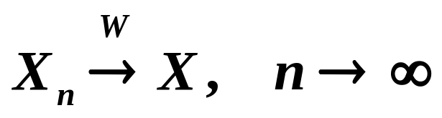
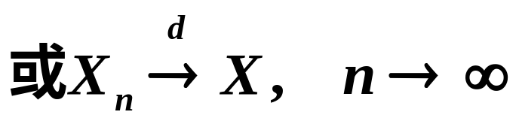
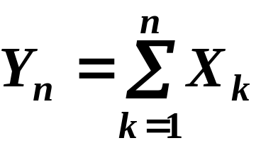
二、随机变量序列的收敛性
定义3.1.2 设随机变量序列{X_{n}} 的分布函数列{F_{n}(x)}弱收敛于随机变量 X 的分布函数F(x), 称{X_{n}}依分布收敛于X, 记为
Ex. 3.1.1 设随机变量序列X₁, X₂, …相互独立,且X_{k}～P(λ)（k=1,2,…).
1) 求 的概率分布;

Slide 6
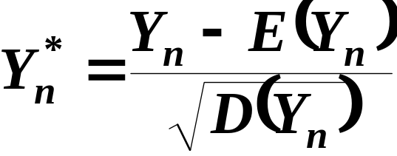

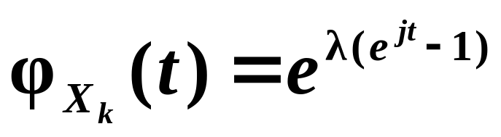
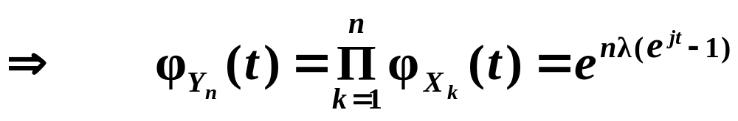
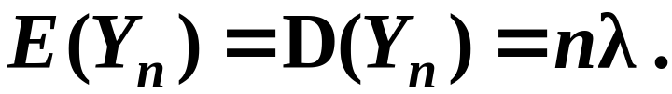
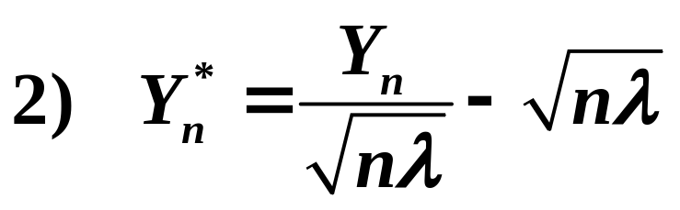

2) 证明：当 时,
依分布收敛于标准正态分布随机变量.
解 1)
即Y_{n}～P(nλ),且
的特征函数为

Slide 7
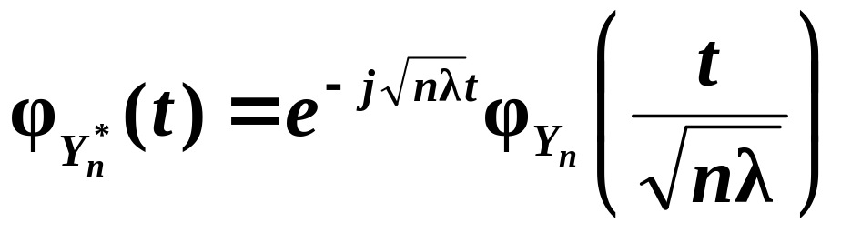
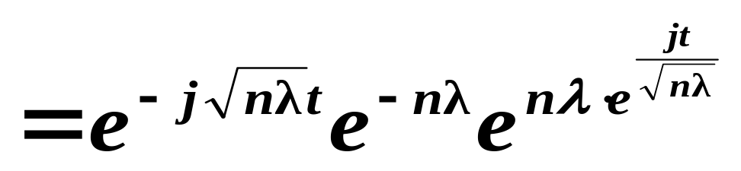
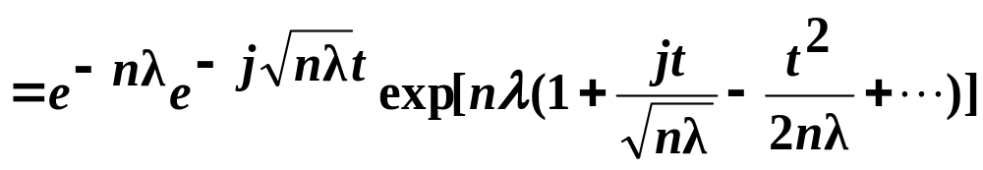
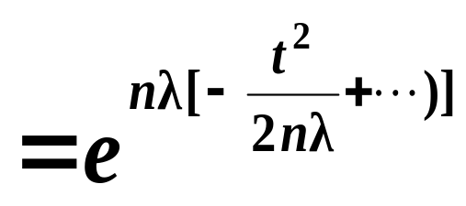
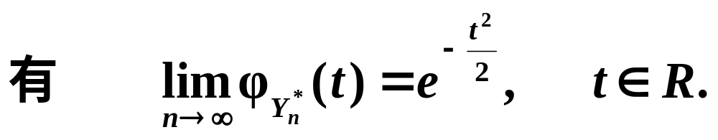
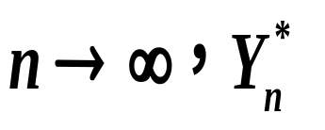
在t =0 连续
由连续性定理的逆定理知当 依分布收敛于标准正态分布.

Slide 8

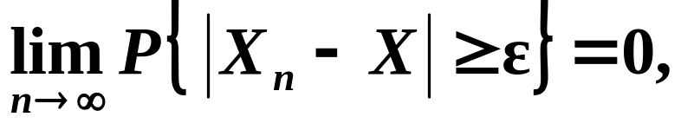
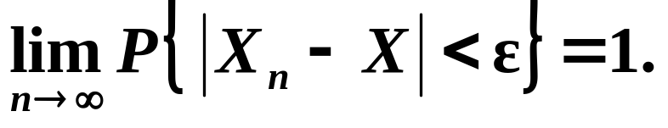
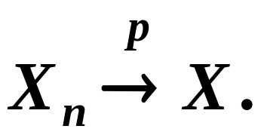
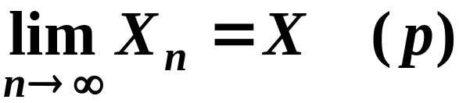
定义3.1.3 设{X_{n}}, n=1,2,…是定义在(Ω,F, P )上的随机变量序列,若对
或
称随机变量序列{X_{n}}依概率收敛于X (可以是常数), 记为
或

Slide 9
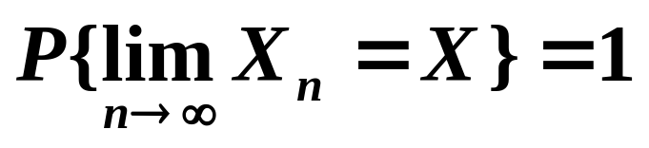
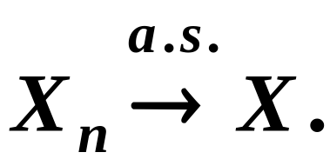
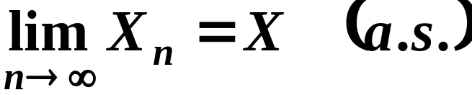
定义3.1.4 ：设{X_{n}},n =1,2,…是定义在概率空间(Ω,F, P)上的随机变量序列,若存在一个随机变量X (可以是常数),使
称随机变量序列{X_{n}} 以概率1收敛于X，或称几乎处处收敛于X,记为
或

Slide 10
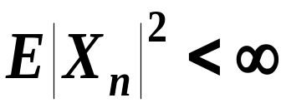
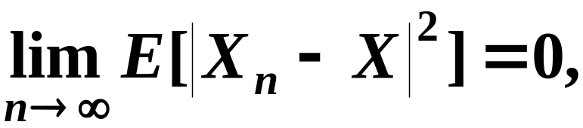
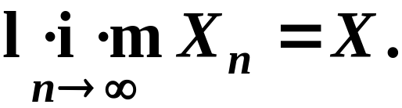
定义3.1.5 设{X_{n}}, n=1,2,…是定义在(Ω,F, P )上的随机变量序列,若 ,且
称随机变量序列{X_{n}}均方收敛于X, 记为

Slide 11
三、几种收敛性的关系
均方收敛
以概率1 收敛
依概率收敛
依分布收敛

Slide 12

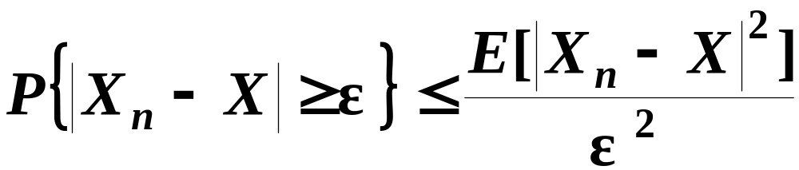
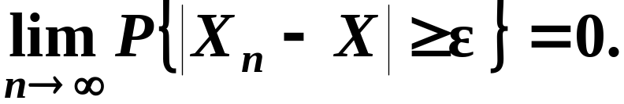
证明 随机变量序列{X_{n}}均方收敛于X, 则一定
依概率收敛于X.
证 由马尔科夫不等式,对 有
从而
四、几个极限定理
P79

